Slide 1
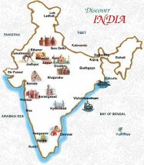
Індія

Slide 2
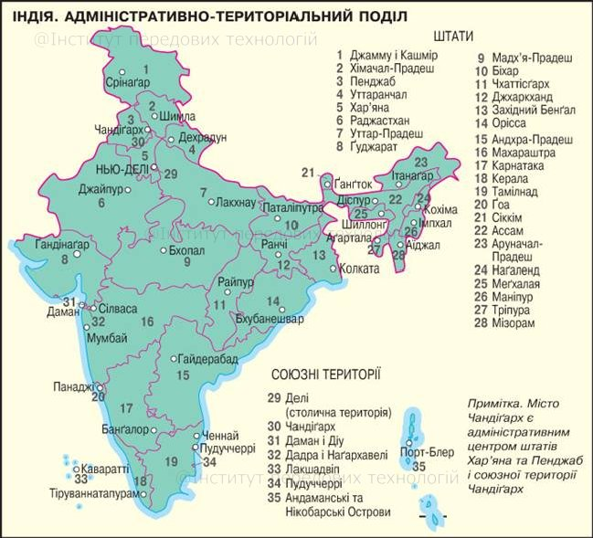
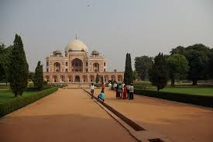
Адміністративний устрій
Згідно з Конституцією, Індія — союз штатів. В основу територіального поділу покладено мовну спільність населення. В штатах існують законодавчі збори і місцеві уряди. До складу країни входить 28 штатів, Національна столична територія Делі і шість союзних територій — порівняно невеликих за розміром і чисельністю населення адміністративних одиниць центрального підпорядкування.

Slide 3
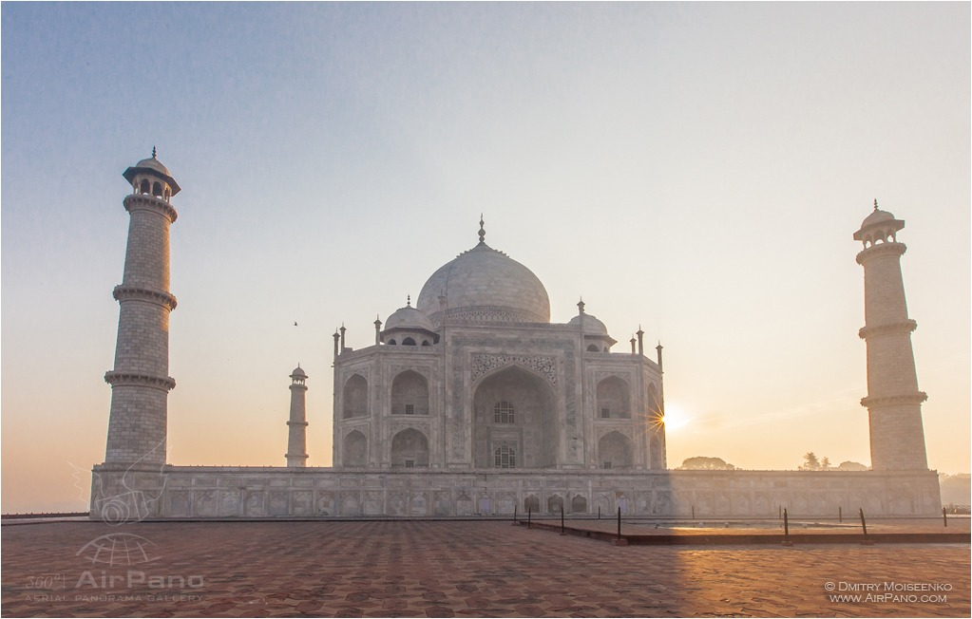
Респу́бліка І́ндія або І́ндія — країна в Південній Азії. На північному заході межує з Пакистаном; на півночі — з КНР, Непалом і Бутаном; на сході — з М'янмою і Бангладеш. На півдні вузька Полкська протока і Манарська затока відділяють її від Шрі-Ланки. Протокою Грейт-Ченнел між островами Великий Нікобар і Суматра проходить морський кордон між Індією та Індонезією.

Slide 4
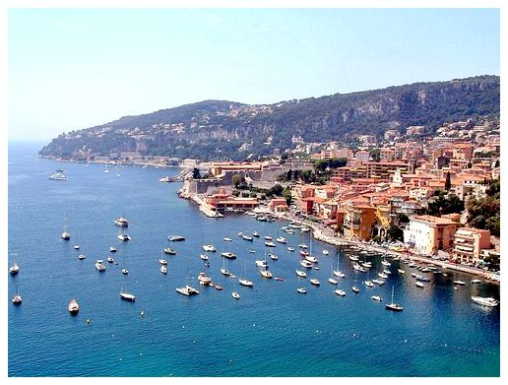
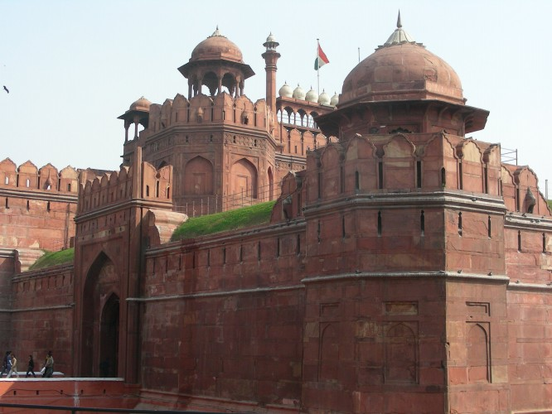
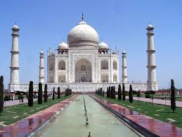
Територія — 3 166 829 км² (є 7-ю країною у світі за географічною площею). Довжина з півночі на південь — понад 3000 км; з заходу на схід — близько 2000 км. Кількість населення — 1 млрд. 132 млн осіб (2008 р.; у 1990р. — 844 млн.) Це друга за величиною населення, — після Китаю, — держава на планеті Земля. Столиця — Нью-Делі. Найбільші міста: Калькутта (понад 16 млн жителів), Мумбаї (Бомбей) (понад 15 млн жителів), Ченнаї (Мадрас) (6 млн жителів), Хайдарабад (5 млн жителів), Бенґалуру (4,5 млн жителів), Ахмадабад (4 млн жителів)

Slide 5
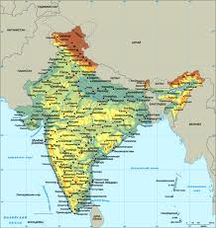
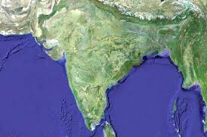
Індія розташована на півдні Євразійського континенту, на півострові Індостан.
Має берегову лінію завдовжки 7 тисяч кілометрів та кордони із Пакистаном на заході, Китаєм, Непалом і Бутаном на північному сході та Бангладеш і М'янмою (колишня Бірма) на сході.
Індія також претендує на кордон із Афганістаном на північному заході (частина індійського штату Джамму й Кашмір, що межує з Афганістаном, перебуває під контролем Пакистану).
В Індійському океані має кордон з Мальдівами на південному заході, Шрі-Ланкою на півдні та Індонезією на південному сході. Від Шрі-Ланки її відділяють Полкська протока і Манарська затока, протокою Ґрейт-Ченнел між островами Великий Нікобар і Суматра проходить морський кордон між Індією та Індонезією.

Slide 6
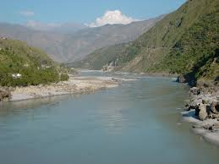
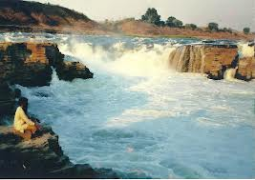
Рельєф: гірська країна Гімалаї на північному кордоні, річкові долини Ґанґу, Інду, Брахмапутри; плато Декан на південь від річки Нармада— між західним і східним хребтами Гат; на заході — пустеля.
Найвища точка — гора Чогорі на півночі (на кордоні з Китаєм) — 8611 м.
До складу Індії входять Андаманські і Нікобарські острови, острови Лакшадвіп.

Slide 7
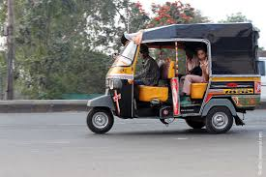
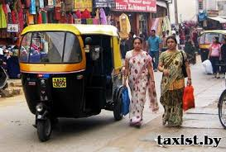
Трансорт
Автомобільні дороги:
На 2009 р. загальна мережа автомобільних доріг країни складає 3 320 410 км., що робить її третьою по протяжності в світі. Мережа федеральних доріг Індії (National Highways) зв'язує всі головні міста і столиці штатів країни.

Slide 8
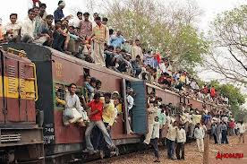
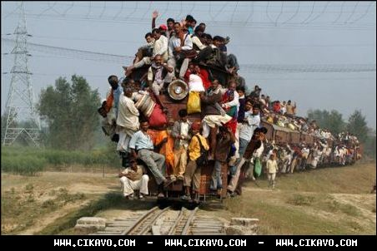
Залізничні дороги
Залізниці вперше з'явилися в Індії в 1853г, управляються державною компанією Indian Railways. Загальна довжина доріг складає 64 015 км., і тим самим займає четверте місце в світі. Щорік залізниці країни перевозять більше 6 мільярдів пасажирів і більше 350 мільйонів тонн вантажів.

Slide 9
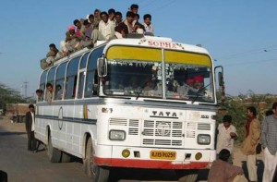
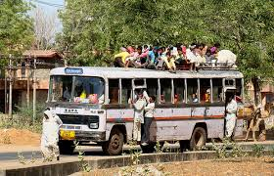
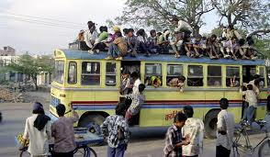
Автобуси займають більше 90% суспільного транспорту в містах Індії і є дешевими і досить зручним засобом пересування для всіх класів населення. Автобусні компанії головним чином є власністю уряду штатів.

Slide 10
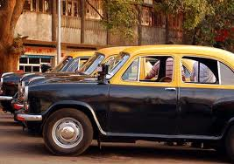
Таксі
Велика частина таксі в країні – автомобілі індійського виробництва. Їх забарвлення залежить від штату, наприклад в Делі і Махараштре більшість машин жовто-чорного забарвлення, а в Західній Бенгалії – жовтою. Приватні оператори таксі частенько не мають особливого певного розфарбовування, проте всі вони згідно із законом мають бути зареєстровані і мати лічильник.

Slide 11
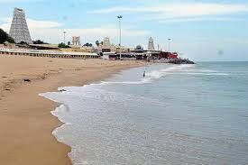
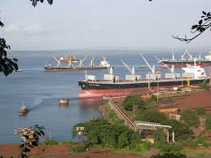
Порти
13 головних портів країни: Наві Мумбаї, Мумбаї, Калькутта, Парадіп, Вішахкапатнам, Енноре, Ченнаї, Тутікорін, Кочин, Новий Мангалор, Мормугао, Кандла і Порт-Блер. Є також 187 малих і середніх портів.

Slide 12
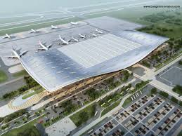
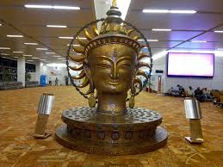
Авіація
Найбільша державна авіакомпанія Індії – Air India, забезпечує велику частину міжнародних авіаперевезень. Найбільшими внутрішніми авіаперевізниками є також Kingfisher Airlines і Jet Airways, що сполучають більше 80 міст Індії, а також що виконують деякі міжнародні рейси. Повітряний коридор Мумбаї – Делі є одним з найзавантаженіших в світі. У країні більше 355 цивільних аеропортів, 250 з них – з покриттям. Аеропорти ім. Індіри Ганді і ім. Чатрапаті Шивадж забезпечує більше половини всього повітряного перевезення в Південній Азії

Slide 13
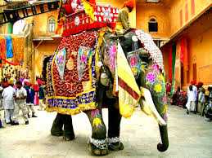
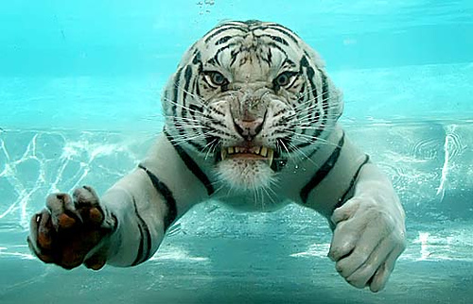
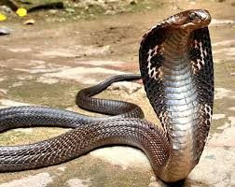
Флора і фауна
Фауна Індії належить до Індо-Малайської області ссавців, для якої найбільш характерними є мавпи (макаки,тонкотели, гібони), олені (плямистий, замбар та чорний), антилопи, бики (гаур, індійський та карликовий буйволи), зустрічаються індійський слон, бенгальський тигр, пантера, гімалайський ведмідь. Майже повністю винищені лев, леопард, кашмірський олень. Багата фауна птахів, плазунів та риб.Тваринний світ дуже різноманітний: є хижаки - пантера, леопард, сніговий барс, гепард, димчатий леопард, носорог, чорний ведмідь, вовк; багато ядовитих зміїв: кобра; рептилії: пітони, крокодили.
Національна тварина Індії - тигр.
Національний птах - павлін.

Slide 14
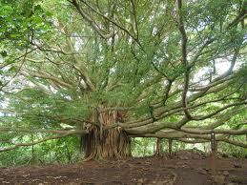
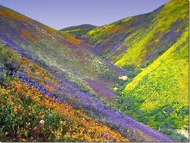
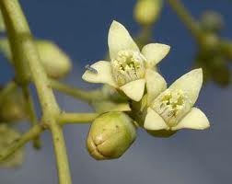
Національна квітка - лотос.
Національний фрукт - манго.
Рослинність Індостанського півострова та Індо-Гангзької рівнини представлена переважно саванами з акацій, молочаїв, пальм, баньянів, а також мусонними чагарниками та лісами з тику, сандалу, бамбуків, терміналій, диптерокарпових. На північному сході Індостану ростуть листяні змішані ліси, на надвітряних схилах Західних Гат і в дельті Гангу та Брахмапутри - вічнозелені змішані ліси.

Slide 15
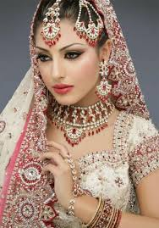
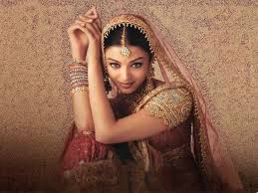
Населення
З населенням 1,2 млрд чоловік, Індія є другою найбільш густонаселеною країною світу. Останні 50 років спостерігається швидке зростання населення за рахунок медичних досягнень (покращення медичного обслуговування) і масове зростання продуктивності сільського господарства (так звана «зелена революція»)^{[6][7]}. Міське населення Індії збільшилося в кілька разів протягом ХХ століття і більше концентрується у великих містах. До 2001 року стало понад 35 міст з мільйоним населенням, з найбільших міст з населенням понад 10 мільйонів кожне, виділяються Мумбаї, Делі і Колката. Однак тенденція зростання кількості населення в сільських районах, надалі спостерігається, оскільки більше 70% населення Індії як і раніше, проживають в селах.

Slide 16
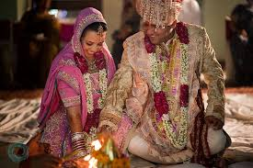
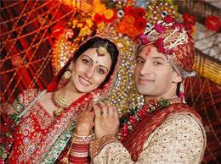
В Індії пропагують переваги малодітної сім'ї, використовують різні методи обмеження народжуваності, у деяких випадках — матеріальне заохочення сімей, які прагнуть обмеження народжуваності.Демографічні проблеми створюють ряд інших проблем, зокрема продовольча і неписемності (до 50% населення регіону є неписьменне через бідність країн).

Slide 17
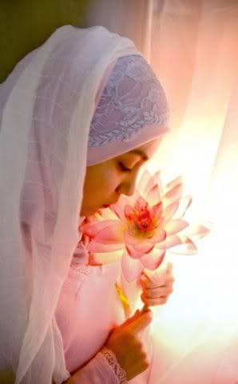
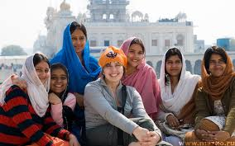
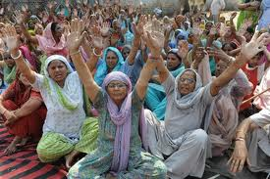
Релігія
Чотири великі релігії світу (індуїзм, буддизм, джайнізм та сікхізм) походять із Індії. Більше 800 мільйонів індійців (80,5%) є індуістами. Решта населення відноситься до релігійних груп: мусульман (13,4%), християн (2,3%), сикхів (1,9%), буддистів (0,8%), джайністів (0,4%), євреїв, зороастрійців, та послідовників бахаїзму та інші.

Slide 18
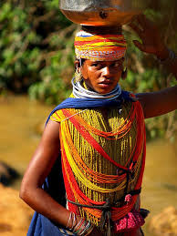
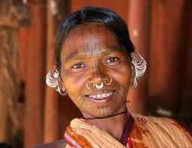
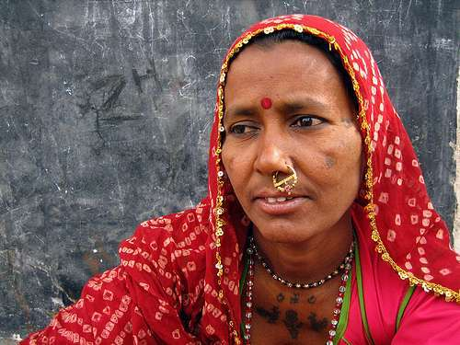
Етнічні групи країни
Індія є багатонаціональною державою, з розмаїттям етнічних племінних груп, приблизно 72% населення складають індо-арії, 25% дравіди, які в основному мешкають у південній частині Індії. І лише 3 відсотки припадає на інші етнічні групи, особливо на тибето-бірманських, мунда і мон-кхмерських народів у районах Гімалаїв, Північно-Східної та Східної Індії.

Slide 19
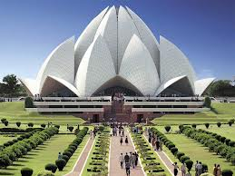
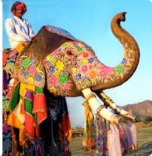
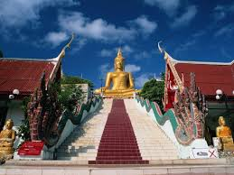
Культура
Індійська культура є однією з найстаріших і найрізноманітніших культур світу. Це має вирішальне значення для всієї Південної і Південно-Східної Азії. Вірування й релігії відіграють в Індії значну роль, це країна походження кількох світових релігій (індуїзм, буддизм, джайнізм, сикхізм) які своїм впливом формували культуру цієї країни. Майже незліченна мовна різноманітність і численні народності також впливали на специфіку та культурні особливості Індії. Країна не залишалася й поза загальними світовими тенденціями завдяки впливу ісламу та через європейські колоніальні держави, котрі також залишили свій слід в культурі Індії.

Slide 20
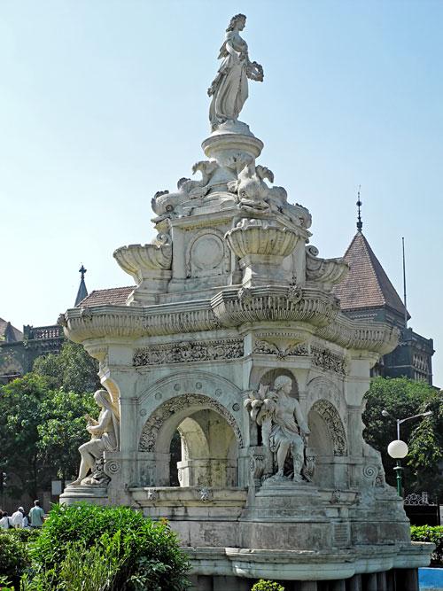
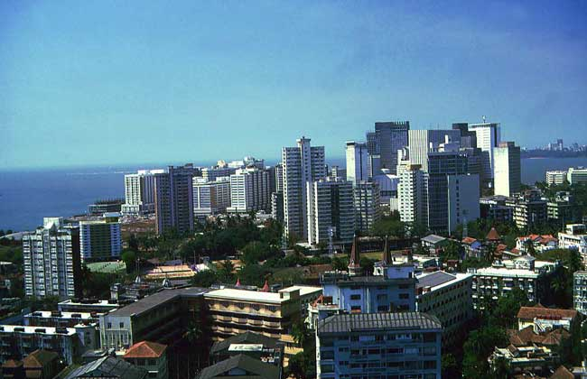
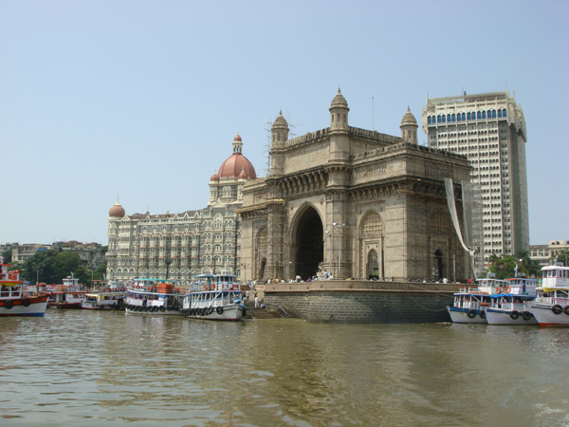
Бомбей
Визначні пам'ятки Бомбея: Висячі сади по сусідству з Баштою безмовності, один з кращих в Індії іподром Махалакси, де у вас буде шанс виграти мільйон і який зробить ваш відпочинок в Бомбеї незабутнім. Для любителів моря, сонця і піску відпочинок в Бомбеї надає прекрасну можливість поніжитися на кращих пляжах побережжя і викупатися в кристально чистих морських хвилях. Шопінг тури в Бомбей покажуться для Вас казкою, оскільки там вулиці міста, повороти і тротуари зливаються з магазинами, а на базарах і ринках можна знайти практично все що завгодно.

Slide 21
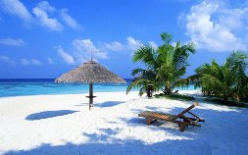
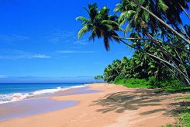
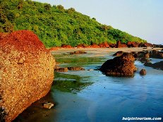
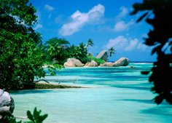
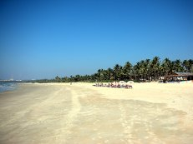
Гоа
прекрасний м'який клімат, розкішні піщані пляжі, ласкаве сонце, аквамаринові води Індійського океану, тінисті пальмові гаї які зроблять Ваш відпочинок в Гоа незабутній. А розкішні готелі Гоа на побережжі допоможуть вам відновити сили після насиченого враженнями дня або ночі.

Slide 22
Делі
Місто вразить вас численними храмами, ашрамами, архітектурними пам'ятниками, релігійними центрами. Основні визначні пам'ятки Делі: Червоний форт, Джама Месджід, Площа Коннаут, Ворота Індії, Бахайській храм, Кутаб Мінар які зроблять Ваш відпочинок в Делі захоплюючим.

Slide 23
Джайпур
Джайпур – це подорож в «Рожеве місто» – його так називають тому, що більшість споруд тут побудована з використанням рожевого каменя. Ваш відпочинок в Джайпурі буде завжди цікавим, оскільки там проводиться маса різних свят і фестивалів, присвячених тому або іншій події.
Визначні пам'ятки Джайпура – це живописний Фонтан життя, витончений храм Бірла, Джал Махала і ще багато цікавого. Відпочинок в Джайпурі – це відпочинок в місті широких вулиць і особливої архітектурної гармонії, який побудований на місці висохлого озера і оточений безплідними горбами.

Slide 24
Індійська кухня — одна з найстаріших, найбагатших і найрізноманітніших у світі. Хоча найбільше вона славиться своїми вегетаріанськими стравами, навіть переконаний м'ясоїд буде неабияк задоволений. Звиклий до континентальних страв гурман в Індії матиме чому дивуватися: зовнішній вигляд, манера подачі та споживання, не кажучи вже про смак та аромат, такої багатої на різноманітні спеції індійської традиційної кухні здатні причарувати.

Slide 25
Чікен тика — замариноване у кефірі й запечене в тандурі м'ясо курки, завдяки харчовим барвникам має яскраво-червоний колір

Slide 26
Тандури алу — картопля, фарширована сухофруктами та сиром

Slide 27
М’ясо «Каррі» та Шик-кебаб

Slide 28
Індійський танець

